Slide 1
OSPF
Conceptos y protocolos de enrutamiento. Capítulo 11

Slide 2
Objetivos
Describir los antecedentes y las funciones básicas
de OSPF
Identificar y aplicar los comandos de configuración
de OSPF básicos
Describir, modificar y calcular la métrica utilizada
por OSPF
Describir el proceso de selección del router designado y el router designado de respaldo (DR/BDR) en redes de accesos múltiples
Describir los usos de comandos de configuración adicionales en OSPF

Slide 3
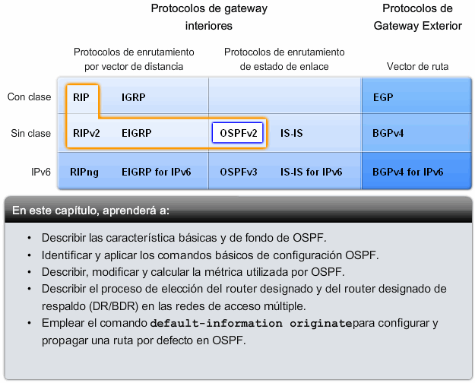
Introducción

Slide 4
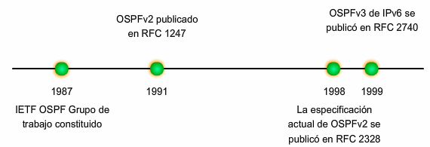
Introducción a OSPF
Información básica de OSPF
Comenzó en 1987
En 1989, se publica OSPFv1 en RFC 1131.
Esta versión era experimental y nunca se implementó
En 1991, se publica OSPFv2 en RFC 1247
En 1998, se actualiza OSPFv2 en RFC 2328
En 1999, se publica OSPFv3 en RFC 2740

Slide 5
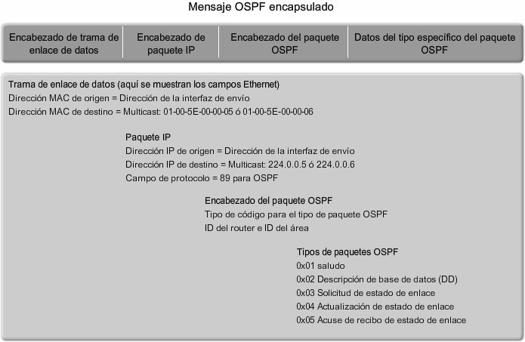
Introducción a OSPF
Encapsulación de mensajes OSPF
Tipo de paquete OSPF
  Existen 5 tipos
Encabezado del paquete OSPF
  Contiene: ID del router,
  ID del área y código de
  tipo para el tipo de
  paquete OSPF
Encabezado del paquete IP
Contiene: dirección IP de origen, dirección IP
de destino y campo de
protocolo establecido en 89

Slide 6
Introducción a OSPF
Encapsulación de mensajes OSPF
Encabezado de trama de enlace de datos
Contiene: dirección MAC de origen y de destino

Slide 7
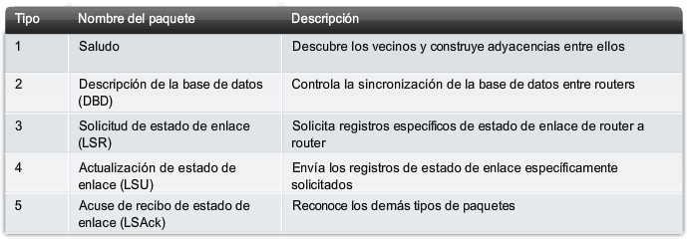
Introducción a OSPF
Tipos de paquetes OSPF

Slide 8
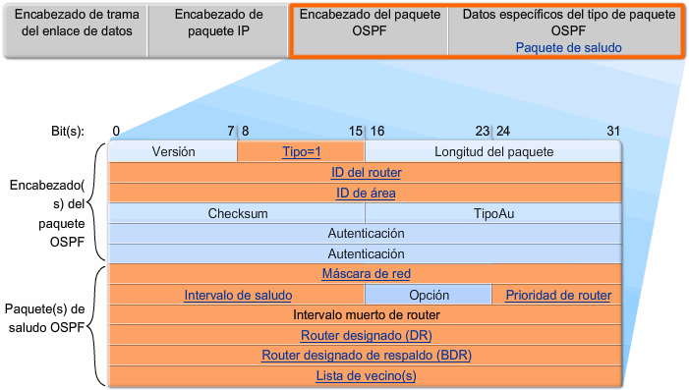
Introducción a OSPF
Protocolo de saludo
Paquete de saludo OSPF
  Función del paquete de saludo
    Detectar vecinos OSPF y establecer adyacencias
    Publicar pautas acerca de qué routers deben estar de acuerdo para convertirse en vecinos
    Utilizado por redes de accesos múltiples para elegir un router designado (DR) y un router designado de respaldo (BDR)

Slide 9
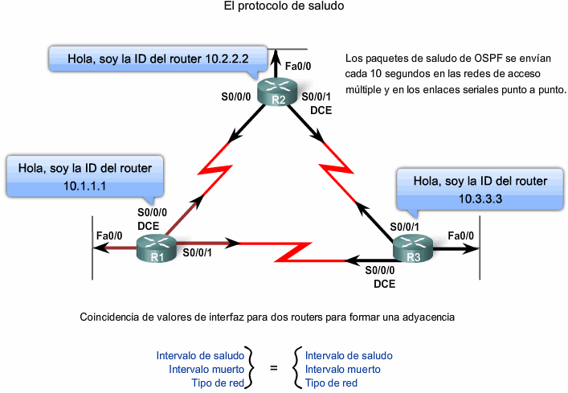
Introducción a OSPF
Paquetes de saludo (continuación)
  Contenido de un paquete de saludo
  ID del router que realiza la transmisión.
Intervalos de saludo OSPF
  Generalmente, multicast (224.0.0.5).
  Enviados cada 30 segundos para segmentos NBMA.
Intervalo muerto OSPF
  Éste es el tiempo que debe
  transcurrir antes de que el
  vecino se considere inactivo.
  El tiempo por defecto es de
  4 veces el intervalo de saludo.

Slide 10
Introducción a OSPF
Los paquetes de protocolo de saludo contienen información que se utiliza en la selección del:
  - Router designado (DR)
  El DR es responsable de la actualización de todos los
  otros routers OSPF
  - Router designado de respaldo (BDR)
  Este router asume las responsabilidades del DR si este último falla

Slide 11
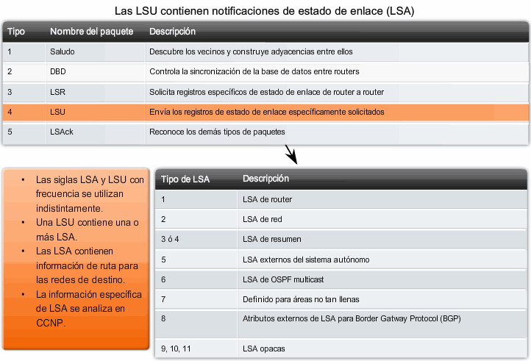
Introducción a OSPF
Actualizaciones de estado de enlace de OSPF
Función de una actualización de estado de enlace (LSU)
  Utilizada para entregar notificaciones del estado de enlace
Función de una notificación de estado de enlace (LSA)
  Contiene información acerca de los vecinos y los costos de las rutas

Slide 12
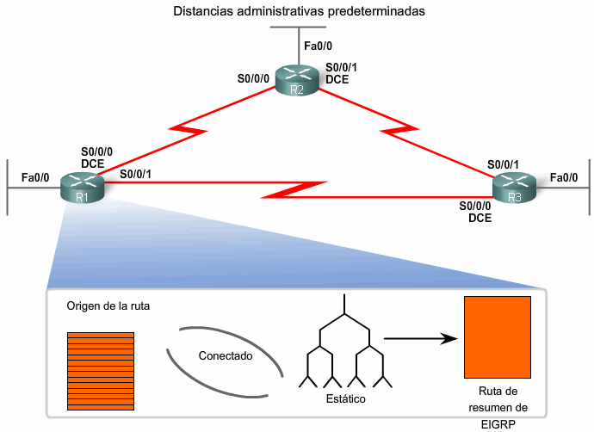
Introducción a OSPF
Algoritmo OSPF
Los routers OSPF construyen y mantienen la base de datos del estado de enlace que contiene las LSA recibidas
de otros routers
  La información que aparece en la base de datos se utiliza tras la ejecución del algoritmo SPF de Dijkstra
  El algoritmo SPF se utiliza para crear un árbol SPF
  El árbol SPF se utiliza para completar la tabla de enrutamiento

Slide 13
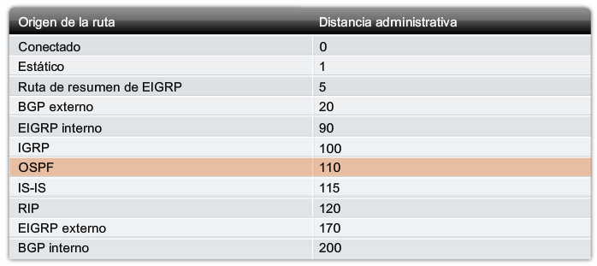
Introducción a OSPF
Distancia administrativa
La distancia administrativa por defecto para OSPF es 110

Slide 14
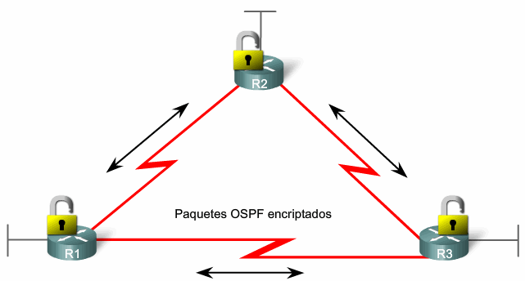
Introducción a OSPF
Autenticación OSPF
  El objetivo es encriptar y autenticar la información
  de enrutamiento
  Ésta es una configuración específica de cada interfaz
  Los routers únicamente aceptan información
  de enrutamiento de otros routers que han sido configurados con la misma contraseña o la misma información de autenticación

Slide 15
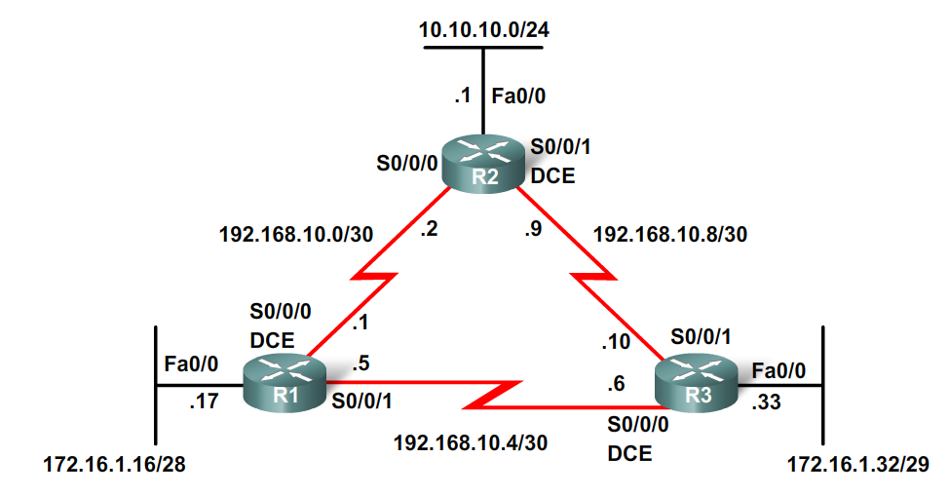
Configuración básica de OSPF
Topología de laboratorio
Topología utilizada para este capítulo
  Esquema de direccionamiento IP no contiguo
  Debido a que OSPF es un protocolo de enrutamiento classless, la máscara de subred está configurada

Slide 16
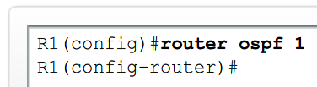


Configuración básica de OSPF
El comando router ospf
Para permitir OSPF en un router, utilice el siguiente comando:
  R1(config)#router ospf id del proceso
  ID del proceso:
  Un número significativo en el ámbito local entre 1 y 65535
  - Esto significa que no se necesita coincidencia con otros
  routers OSPF

Slide 17
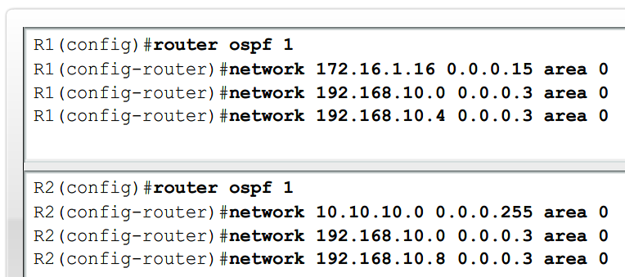
Configuración básica de OSPF
El comando network de OSPF
  - Se deben especificar: La dirección de red
  La máscara wildcard: El inverso de la
  máscara de subred
  La ID del área: La ID del área se refiere
  al área OSPF. El área OSPF es un grupo
  de routers que comparten información
  sobre el estado de enlace
  - Por ejemplo: Router(config-router)#network dirección de red máscara wildcard área ID del área

Slide 18
Configuración básica de OSPF
ID del router
  Dirección IP utilizada para identificar un router
  Hay 3 criterios para derivar la ID del router:
    Utilizar la dirección IP configurada con el comando router-id de OSPF
      - Tiene prioridad sobre las direcciones de las interfaces loopback y física
    Si no se utiliza el comando router-id, el router elige la dirección IP más alta de cualquiera de las interfaces loopback
    Si no hay interfaces loopback configuradas, se utiliza la dirección IP más alta de cualquiera de las interfaces activas

Slide 19
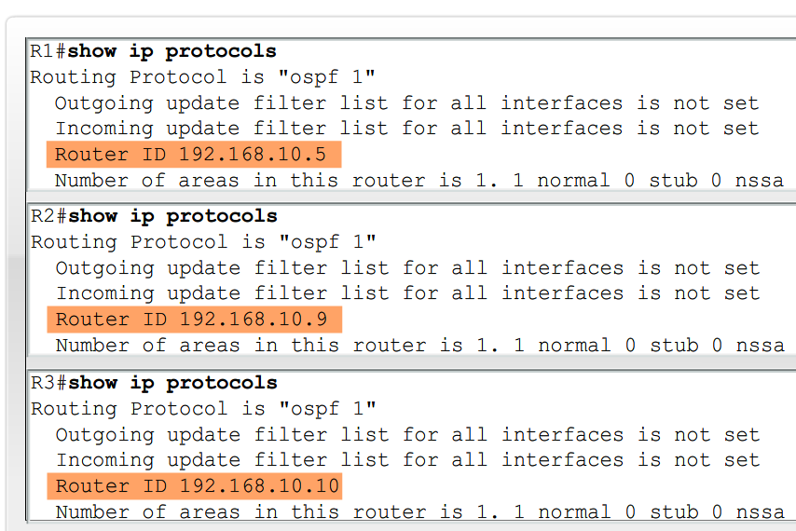
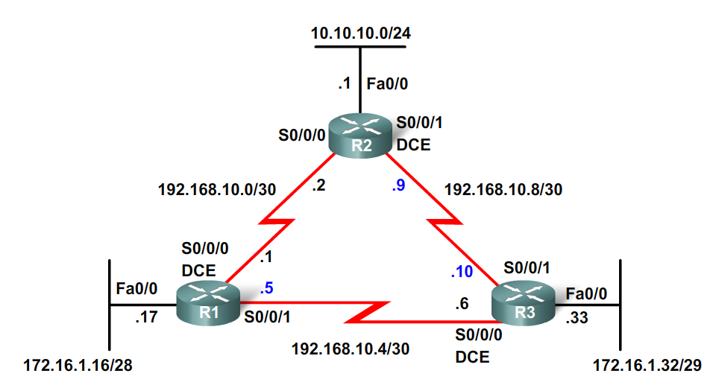
Configuración básica de OSPF
ID del router OSPF
Comandos utilizados para verificar la ID del router actual:
  Show IP protocols
  Show ip ospf
  Show ip ospf interface

Slide 20

Configuración básica de OSPF
ID del router OSPF
Direcciones de loopback e ID del router
  - La dirección de loopback más alta se utilizará como ID del router si no se emplea el comando router-id.
  - Ventaja de la utilización de la dirección de loopback:
  La interfaz loopback no puede fallar → estabilidad de OSPF
El comando router-id de OSPF
  Incorporado en IOS 12.0.
  Sintaxis del comando:
    Router(config)#router id-proceso ospf
    Router(config-router)#router-id dirección ip
Modificación de la ID del router
  Use el comando Router#clear ip proceso ospf

Slide 21
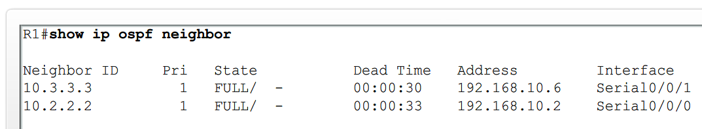
Configuración básica de OSPF
Verificación de OSPF
Utilice el comando show ip ospf para verificar y resolver problemas de la red OSPF
  El comando mostrará lo siguiente:
  Adyacencia de vecinos
  - La falta de adyacencia se indica cuando:
        La ID del router vecino no se muestra
        No se muestra un estado full (completo)
  - Consecuencias de la falta de adyacencia:
        No se intercambia información del estado de enlace
        Árboles SPF y tablas de enrutamiento inexactos

Slide 22
Configuración básica de OSPF
Verificación de OSPF: comandos adicionales
Comando | Descripción
Show ip protocols | Muestra la ID del proceso OSPF, la ID del router, el router de red que se encuentra notificando y la distancia administrativa.
Show ip ospf | Muestra la ID del proceso OSPF, la ID del router, información del área OSPF y la última vez que se calculó el algoritmo SPF.
Show ip ospf interface | Muestra el intervalo de saludo y el intervalo muerto.

Slide 23
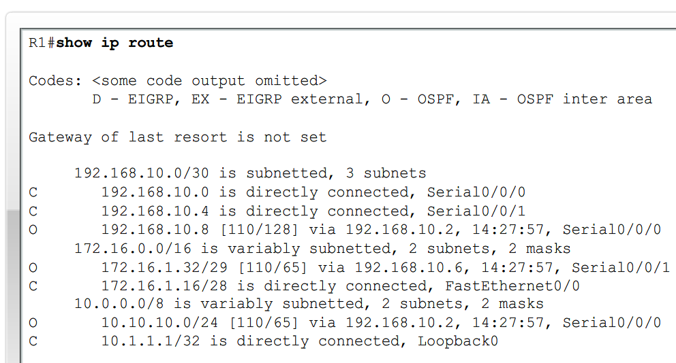
Configuración básica de OSPF
Análisis de la tabla de enrutamiento
Utilice el comando show ip route para mostrar la tabla de enrutamiento
  - Una “O” al comienzo de una ruta indica que el router es de origen OSPF
  - Observe que OSPF no se resume automáticamente en los límites de red principales

Slide 24
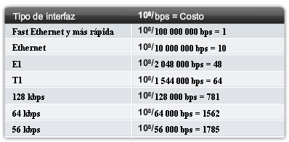
Métrica de OSPF
OSPF utiliza el costo como métrica para determinar la mejor ruta
  - La mejor ruta tendrá el costo más bajo
  - El costo está basado en el ancho de banda
  de una interfaz
    El costo se calcula con la fórmula 10⁸/ancho de banda
  - El ancho de banda de referencia
    Es de 100 Mbps, por defecto
    Se puede modificar usando
    el comando auto-cost reference-bandwidth

Slide 25
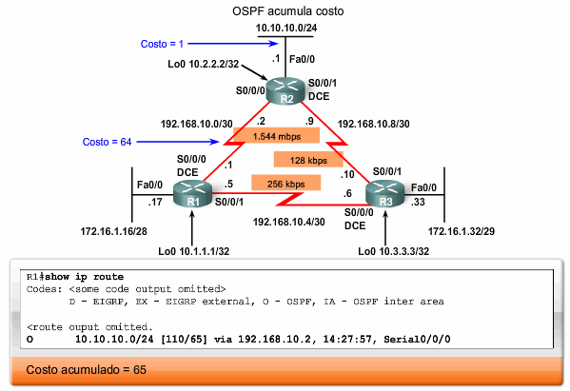
Métrica de OSPF
COSTO de una ruta OSPF
  Es el valor acumulado desde un router hasta el siguiente

Slide 26
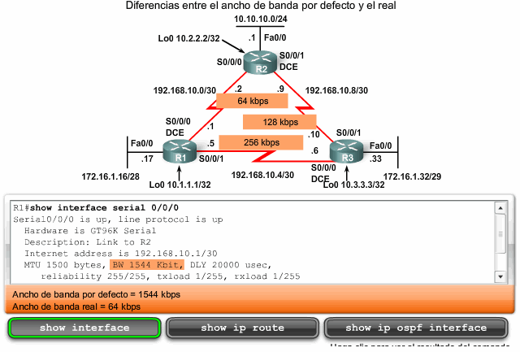
Métrica de OSPF
Generalmente, la velocidad real de un enlace es diferente al ancho de banda por defecto
  Esto hace necesario que el valor del ancho de banda refleje la velocidad real del enlace
    Motivo: para que la tabla de enrutamiento contenga la información del mejor ruta
El comando show interface mostrará el ancho
de banda de la interfaz
  - La mayoría de los enlaces
  seriales, por defecto, utilizan
  el valor 1.544 Mbps

Slide 27
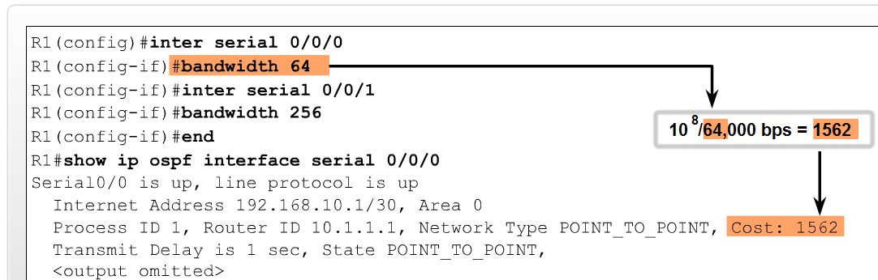
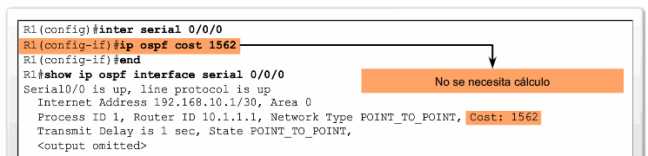
Configuración básica de OSPF
Modificación del costo de un enlace
Ambos lados de un enlace serial deben configurarse con
el mismo ancho de banda
    – Comandos utilizados para modificar el valor del ancho de banda:
      Comando bandwidth
        – Ejemplo: Router(config-if)#bandwidthancho de
        banda en kbp
      El comando ip ospf cost permite especificar directamente
      el costo de interfaz
        - Ejemplo: R1(config)#interface serial 0/0/0.
        R1(config-if)#ip ospf cost 1.562

Slide 28
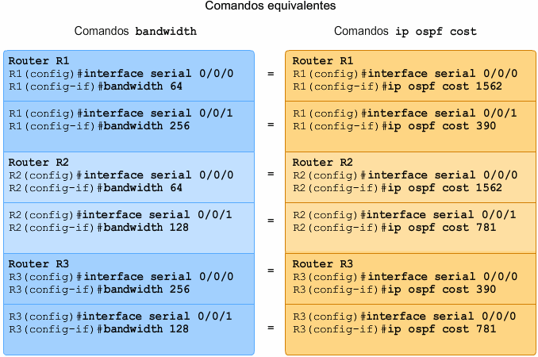
Configuración básica de OSPF
Modificación del costo del enlace
Diferencia entre el comando bandwith y el comando
ip ospf cost:
  El comando ip ospf cost
    Establece el costo en un valor específico
  El comando bandwidth
    Calcula el costo
    del enlace

Slide 29
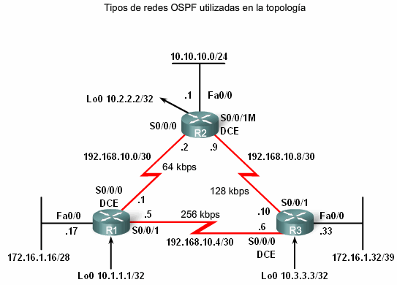
Redes de accesos múltiples y OSPF
Dificultades de las redes de accesos múltiples
OSPF define cinco tipos de redes:
  Punto a punto
  Accesos múltiples con broadcast
  Accesos múltiples sin broadcast (NBMA)
  Punto a multipunto
  Enlaces virtuales

Slide 30
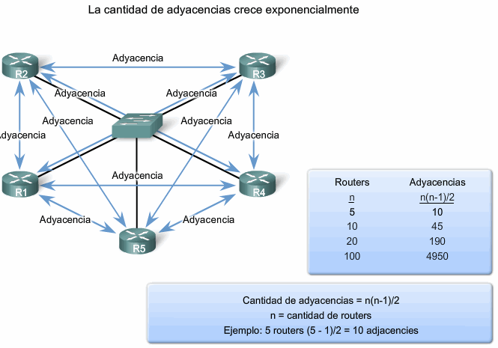
OSPF en redes de accesos múltiples
Dos desafíos de las redes de accesos múltiples:
  Adyacencias múltiples
  Flooding de LSA masivo

Slide 31
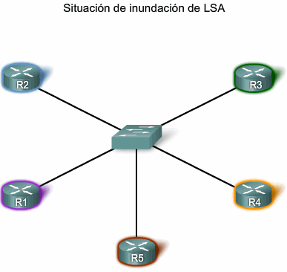
OSPF en redes de accesos múltiples
Flooding de LSA masivo
  Por cada LSA que se envía, debe haber un acuse de recibo enviado de vuelta al router que realizó la transmisión
  Consecuencia: mucho consumo de ancho de banda
  y tráfico caótico

Slide 32
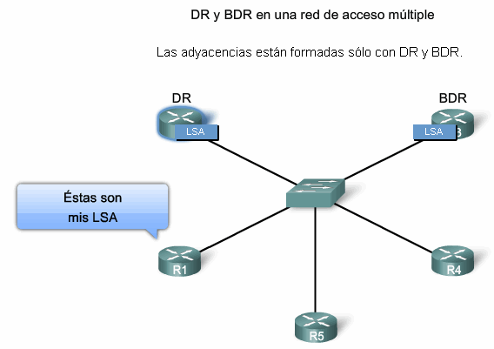
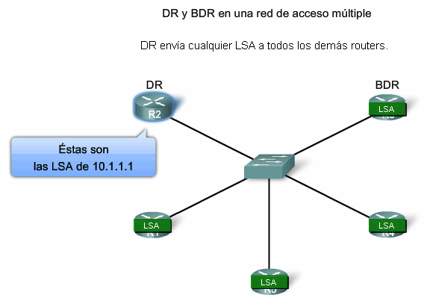
OSPF en redes de accesos múltiples
La solución del problema
del flooding de LSA es la utilización de:
  Router designado (DR)
  Router designado de respaldo BDR)
Selección de DR y BDR
  Se eligen los routers para enviar
  y recibir LSA
Envío y recepción de LSA
  Los DRothers envían LSA mediante la dirección multicast 224.0.0.6 al DR y el BDR
  El DR reenvía las LSA mediante
  la dirección multicast 224.0.0.5
  a todos los otros routers

Slide 33
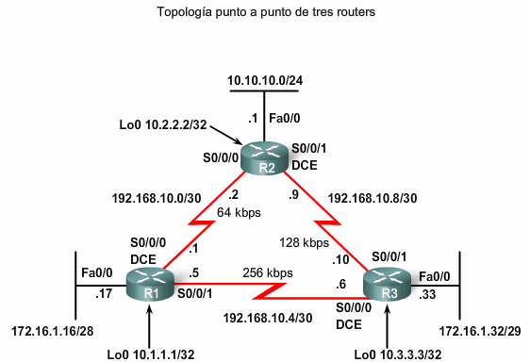
OSPF en redes de accesos múltiples
Proceso de selección de DR/BDR
Las elecciones de DR/BDR NO ocurren en las redes punto a punto

Slide 34
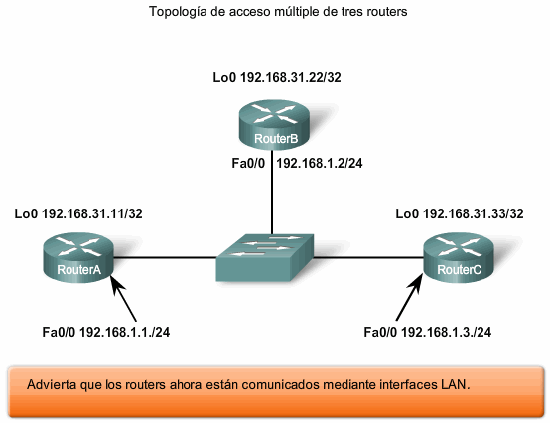
OSPF en redes de accesos múltiples
Las elecciones de DR/BDR ocurren en redes de accesos múltiples, tal como se muestra a continuación

Slide 35
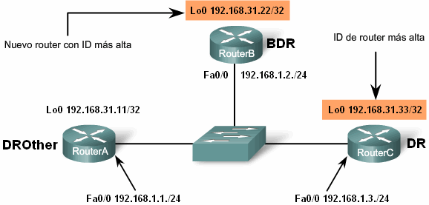
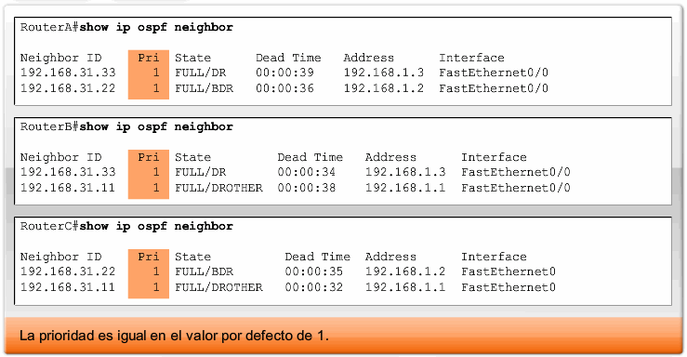
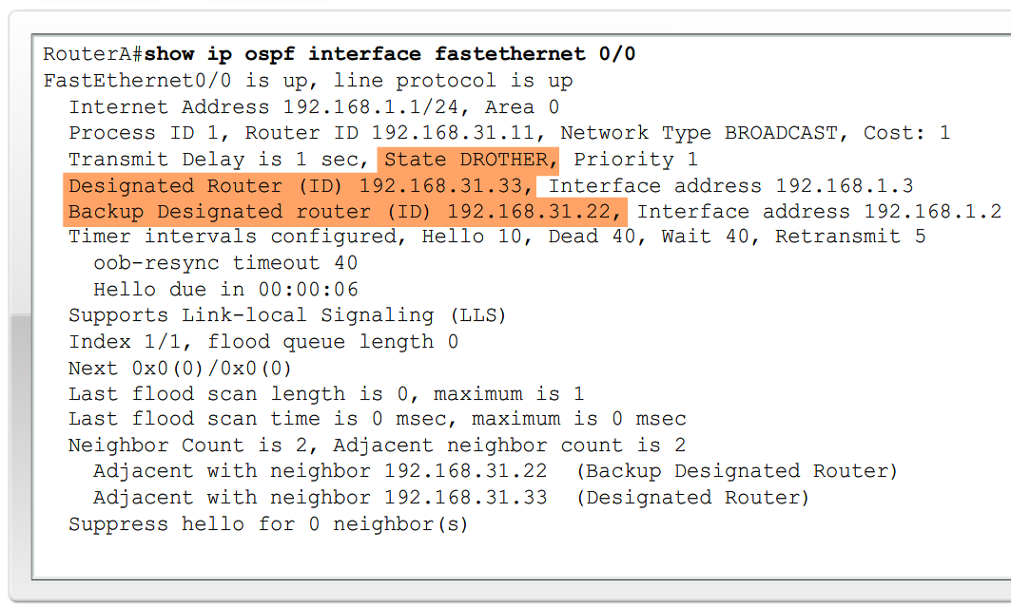
OSPF en redes de accesos múltiples
Criterios para la selección de DR y BDR:
  DR: router con la prioridad de interfaz
  OSPF más alta.
  BDR: router con la segunda prioridad
  de interfaz OSPF más alta.
  Si las prioridades de la interfaz OSPF
  son iguales, se utiliza la ID del router
  más alta para romper dicha igualdad.

Slide 36
OSPF en redes de accesos múltiples
Momento en que ocurre la selección de DR y BDR
  Ocurre apenas se habilita la interfaz del 1.^{er} router en la red
  de accesos múltiples
    Cuando se elige un DR, éste permanece como DR hasta
    que ocurre una de las siguientes situaciones:
      - El DR falla
      - El proceso OSPF en el DR falla
      - La interfaz de accesos múltiples en el DR falla

Slide 37
OSPF en redes de accesos múltiples
Manipulación del proceso de selección
  - Si desea tener influencia sobre la selección de DR y BDR, realice uno de los procesos siguientes:
    Primero inicie el DR, después el BDR y luego inicie todos los otros routers
    O
    Apague la interfaz en todos los routers, utilice el comando no shutdown en el DR, luego, en el BDR y, por último, en todos los otros routers

Slide 38
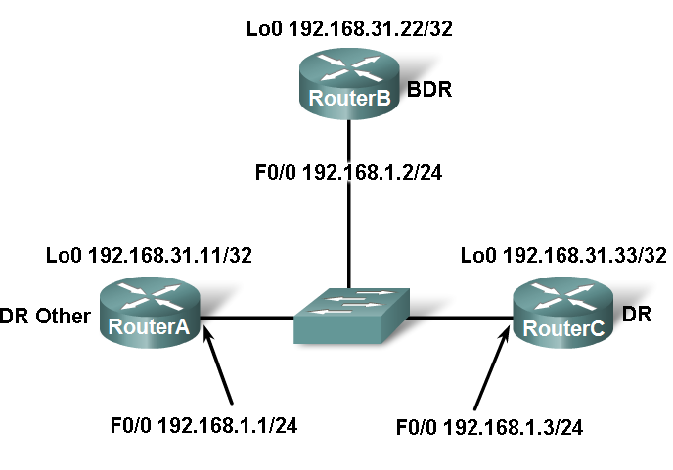
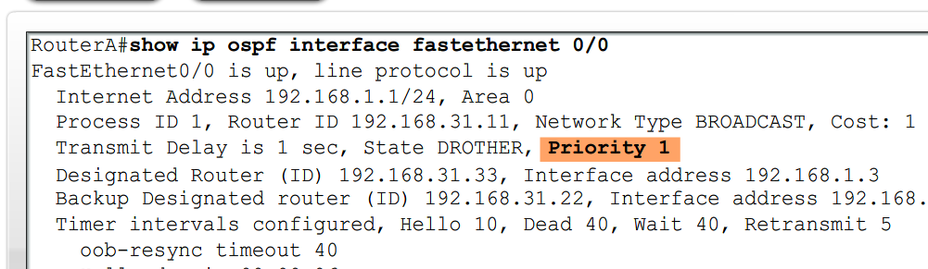
OSPF en redes de accesos múltiples
Prioridad de interfaz OSPF
Manipulación del proceso de selección de DR y BDR (continuación)
  Use el comando ip ospf priority interface
  Ejemplo: Router(config-if)#ip ospf priority {0 - 255}
    El número de prioridad varía entre 0 y 255
      0 significa que el router no puede convertirse en DR o BDR
      1 es el valor de prioridad por defecto

Slide 39
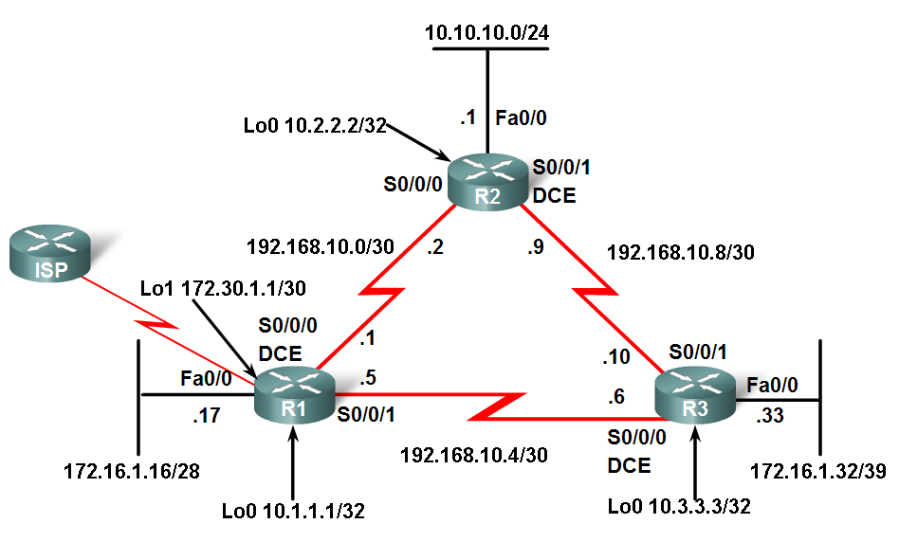
Más sobre la configuración de OSPF
Redistribución de una ruta OSPF
por defecto
La topología incluye un enlace al ISP
  Router conectado al ISP
    Denominado router de borde de sistema autónomo
    Utilizado para propagar una ruta por defecto
      Ejemplo de ruta estática por defecto
      R1(config)#ip route 0.0.0.0 0.0.0.0 loopback 1
      Requiere el uso del comando default-information originate
      Ejemplo del comando default-information originate:
      R1(config-router)#default-information originate

Slide 40
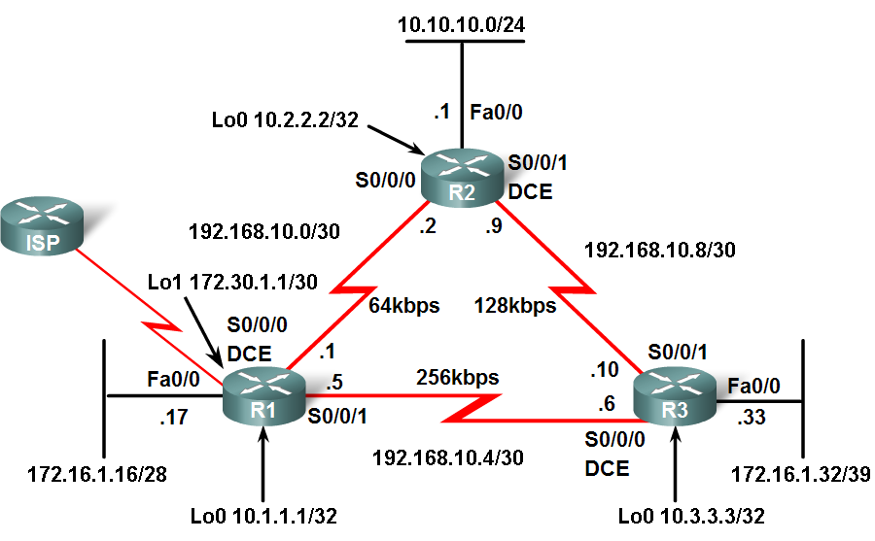
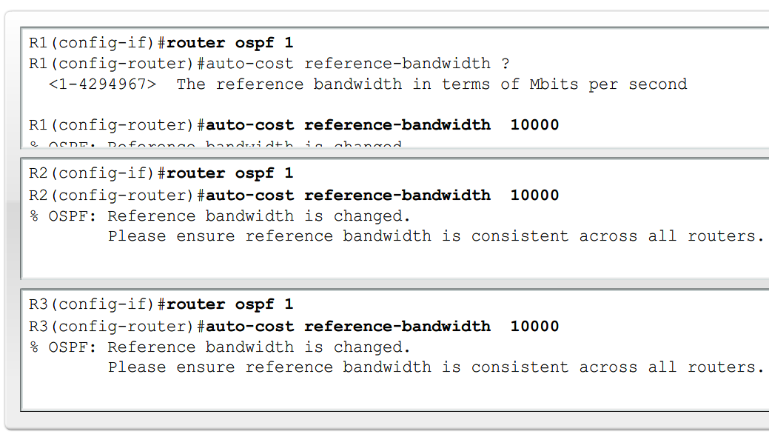
Más sobre la configuración de OSPF
Operaciones de ajuste de OSPF
Debido a que las velocidades de enlace son cada vez mayores, puede ser necesario cambiar los valores de referencia del ancho de banda.
  Para hacer esto, utilice
  el comando auto-cost
  reference-bandwidth
  Ejemplo:
  R1(config-router)#auto-cost reference-bandwidth 10000

Slide 41
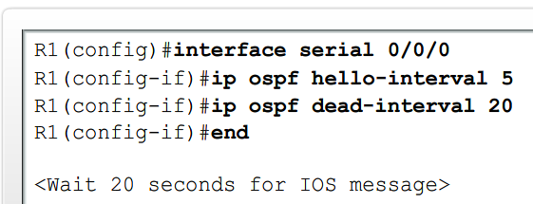
Más sobre la configuración de OSPF
Operaciones de ajuste
de OSPF
Modificación de los
temporizadores OSPF
  Motivo para modificar los temporizadores:
    Detección más rápida de las fallas en la red
  Modificación manual de los intervalos de saludo y los intervalos muertos:
    Router(config-if)#ip ospf hello-interval segundos
    Router(config-if)#ip ospf dead-interval segundos
  Punto para destacar:
    Los intervalos de saludo y los intervalos muertos deben ser los mismos entre vecinos

Slide 42
Resumen
RFC 2328 describe los conceptos y las operaciones
de estado de enlace OSPF
Características de OSPF:
  Protocolo de enrutamiento de estado de enlace comúnmente implementado
  Utiliza DR y BDR en redes de accesos múltiples
    Los DR y BDR se seleccionan
    Los DR y BDR se utilizan para transmitir y recibir LSA
  Usa 5 tipos de paquetes:
  1: DE SALUDO
        2: DESCRIPTORES DE BASES DE DATOS (DBD)
        3: SOLICITUD DE ESTADO DE ENLACE (LSR)
        4: ACTUALIZACIÓN DE ESTADO DE ENLACE (LSU)
        5: RECONOCIMIENTO DE ESTADO DE ENLACE (LSAck)

Slide 43
Resumen
Características de OSPF
  Métrica = costo
    Menor costo = mejor ruta
Configuración
  Para permitir OSPF en un router, se utiliza el siguiente comando:
    R1(config)#router ospf id del proceso
  Utilice el comando network para definir qué interfaces participarán en un proceso OSPF determinado
    Router(config-router)#network dirección de red máscara wildcard área ID del área

Slide 44
Resumen
Verificación de la configuración de OSPF
  Utilice los siguientes comandos:
    show ip protocol
    show ip route
    show ip ospf interface
    show ip ospf neighbor

